Slide 1
Vodorod Store
Zamkadishi
Селезнёв Никита Александрович
Соловьёв Кирилл Дмитриевич
Андрюхин Артём Павлович

Slide 2
Что из себя представляет?
Маркетплейс
Сайт
Открытая платформа для размещения товара

Slide 3
Цель проэкта
Создание открытой платформы для размещения заказов и его скупки покупателями

Slide 4
Основная идея
Маркетплейс - это онлайн платформа, на которой продавцы могут продавать свои товары, а покупатели могут искать и покупать эти товары через Интернет.
Платформа маркетплейса категоризирует товары и предоставляет пользователям возможность выбирать их в соответствии с определенными параметрами и характеристиками. Например, если вы ищете новый мобильный телефон, маркетплейс позволит вам выбрать марки, модели, операционные системы и другие характеристики, чтобы вы могли сузить свой поиск и найти товар, который соответствует вашим требованиям.

Slide 5
Технологии
Flask
HTML/CSS/JS
SqlAlchemy (MySQL)

Slide 6
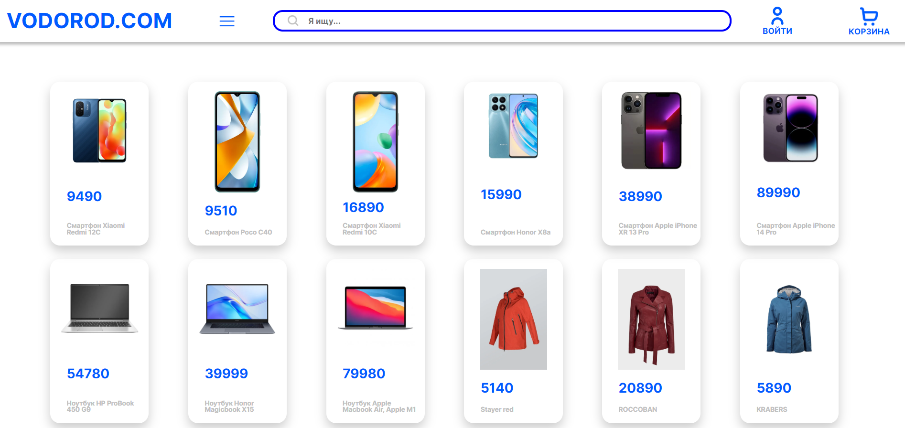

Slide 7
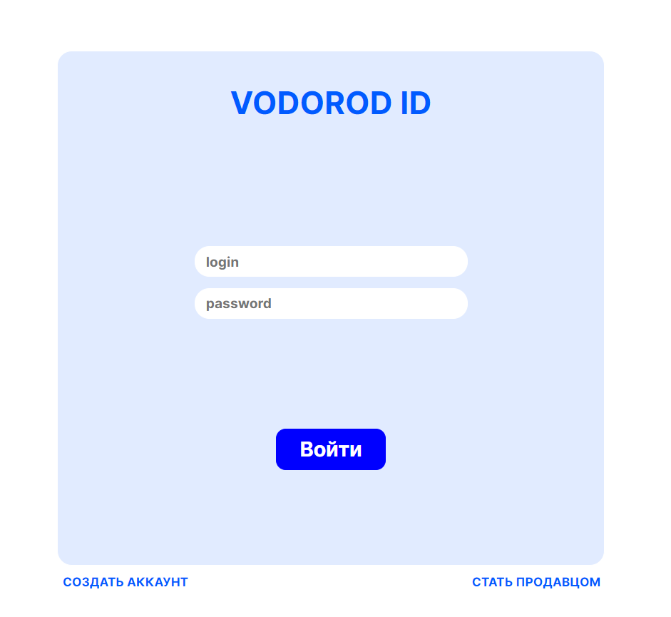
Архитектура приложения
Архитектура база данных позволила назначать уникальные характеристики для категорий товаров. Например у смартфона можно узнать какой на нём процессор, а у куртки её сезонность.
Также на сайте представлены интерфейсы для покупателя и поставщиков товара. Есть ещё гость но его права это создать аккаунт, войти в аккаунт, просмотр главной страницы не более

Slide 8
Что будет дальше
Добавление страницы оплаты
Добавление новых продутка

